Slide 1
ЗНО-2020
НОРМАТИВНІ ДОКУМЕНТИ
Закон України від 01.07.2014 року № 1556-VІІ «Про вищу освіту» (статті 44 і 45)
Наказ Міністерства освіти і науки України від 10.01.2017 № 25 «Деякі питання нормативного забезпечення зовнішнього незалежного оцінювання результатів навчання, здобутих на основі повної загальної середньої освіти», зареєстрований в Міністерстві юстиції України 27 січня 2017 р. за №118/29986 (із змінами і доповненнями, внесеними наказом Міністерства освіти і науки України від 15 листопада 2017 року № 1487)
Наказ Міністерства освіти і науки України від 07.12.2018 № 1353 «Про внесення змін до деяких нормативно-правових актів щодо зовнішнього незалежного оцінювання»
Календарний план підготовки та проведення зовнішнього незалежного оцінювання результатів навчання, здобутих на основі повної загальної середньої освіти, затверджений наказом Міністерства освіти і науки України від 19.07.2019 № 947 «Про підготовку та проведення в 2020 році зовнішнього незалежного оцінювання результатів навчання, здобутих на основі повної загальної середньої освіти»
Наказ МОН України від 11.05.2019 № 635 «Деякі питання проведення в 2020 році зовнішнього незалежного оцінювання результатів навчання, здобутих на основі повної загальної середньої освіти»
Наказ Українського центру оцінювання якості освіти від 10.10.2019 №139 «Про проведення пробного зовнішнього незалежного оцінювання в 2020 році»

Slide 2
ЗНО–2020
Основна сесія
21.05 -15.06.2020
Додаткова сесія
25.06 -17.07.2020

Slide 3
ЗНО–2020
ГРАФІК ПРОВЕДЕННЯ
математика 21 травня
українська мова і література 26 травня
фізика 28 травня
іспанська мова 01 червня
німецька мова 01 червня
французька мова 01 червня
англійська мова 02 червня
історія України 04 червня
біологія 09 червня
географія 11 червня
хімія 15 червня

Slide 4
ЗНО–2020
Кількість предметів для складання ЗНО НЕ БІЛЬШЕ 4
Завдання
сертифікаційних робіт з:
історії України
математики
біології
географії
фізики
хімії
кримськотатарською мовою
молдовською мовою
польською мовою
російською мовою
румунською мовою
угорською мовою
будуть перекладені
Програми ЗНО затверджені наказом МОН

Slide 5
ЗНО–2020
У 2020 році чинні сертифікати зовнішнього незалежного оцінювання
2017, 2018, 2019 та 2020 років
Результати з англійської, французької, німецької та іспанської мов приймаються із сертифікатів зовнішнього незалежного оцінювання
2018, 2019 та 2020 років

Slide 6
ЗНО–2020
Реєстрація на ЗНО
Для учнів (слухачів, студентів), які складатимуть державну підсумкову атестацію у формі зовнішнього незалежного оцінювання:
03.02 - 17.03.2020 - подання реєстраційних документів для участі у зовнішньому незалежному оцінюванні (до закладу освіти)
03.02 - 24.03.2020 - унесення змін до реєстраційних даних (перереєстрація)

Slide 7
ЗНО–2020
ДПА у формі ЗНО
ЗЗСО
ЗВО
ЗПО
Українська мова і література (українська мова)
Математика або історія України (XX-XXI ст.) за вибором учня, студента
Один предмет з переліку (історія України, математика, біологія, географія, фізика, хімія, англійська мова, іспанська мова, німецька мова, французька мова) за вибором учня, студента
Для
учнів (слухачів, студентів)

Slide 8
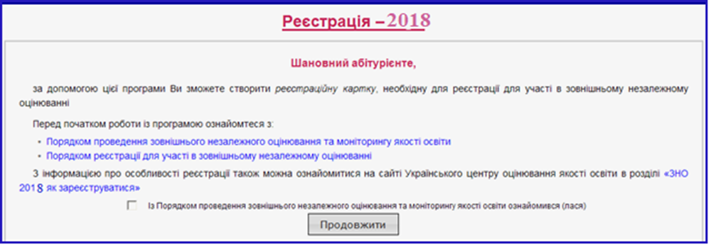
ЗНО–2020
Реєстрація - 2020

Slide 9
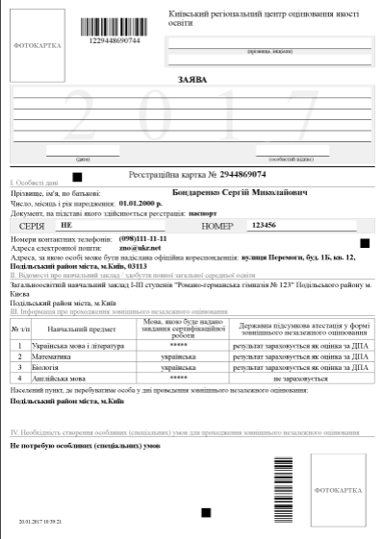
ЗНО–2020
Формування реєстраційної картки
Фотокартка розміром 3х4
Ткаченко М.І.
Прізвище, ім’я, по батькові
Прошу зареєструвати мене для участі в зовнішньому незалежному оцінюванні 2019 року. Із порядком проведення зовнішнього незалежного оцінювання результатів навчання, здобутих на основі повної загальної середньої освіти ознайомлений
Текст заяви, дата, підпис
09.02.2019
Дата народження
Ткаченко Мар’яна Іванівна
Серія (за наявності),
номер паспортного документа
Домашня адреса
Перелік предметів
Заклад освіти
Наявність медичного висновку про створення особливих (спеціальних) умов для проходження зовнішнього незалежного оцінювання за формою №086-3/о
Фотокартка розміром 3х4

Slide 10
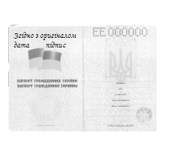
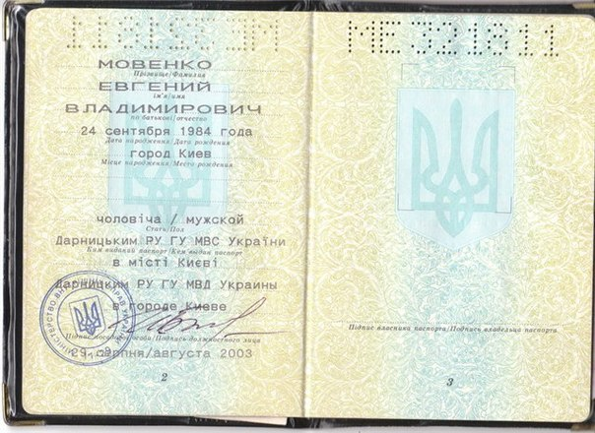
ЗНО–2020
Формування комплектів реєстраційних документів
На копіях документів:
напис Згідно з оригіналом
особистий підпис, ініціали та прізвище
дата засвідчення копії
Згідно з оригіналом
дата підпис ПІБ
Згідно з оригіналом
дата підпис ПІБ
або
Згідно з оригіналом
дата підпис ПІБ

Slide 11
ЗНО–2020
Реєстраційна картка
Усі здобувачі ПЗСО подають реєстраційні документи до закладу освіти
копії документів, що посвідчують особу
*Особи з особливими освітніми потребами:
медичний висновок про створення особливих (спеціальних) умов для проходження зовнішнього незалежного оцінювання за формою №086-3/о, наданий органами або закладами охорони здоров'я
*Особи, які навчаються за кордоном, братимуть участь у міжнародних змаганнях, олімпіадах тощо і реєструються для участі в додатковій сесії:
заява на участь у додатковій сесії й документи, що підтверджують цей факт
*Особи, які подають документи, оформлені іноземною мовою:
копія нотаріально засвідченого перекладу українською мовою документів,
наданих для реєстрації

Slide 12
ЗНО–2020
Відповідальна особа у закладі освіти
Перевіряє оформлення реєстраційної картки
Перевіряє копію документа, що посвідчує особу (чіткість, наявність напису «Згідно з оригіналом», дати, підпису, ПІБ)
Формує список осіб, які проходитимуть ДПА у формі ЗНО в сервісі «Керівникам закладів освіти»
Передає/надсилає комплекти реєстраційних документів до Київського РЦОЯО

Slide 13
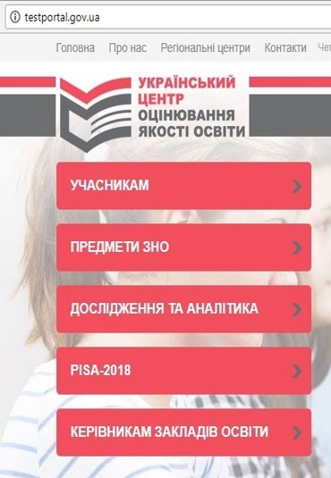
ЗНО–2020
Формування комплектів реєстраційних документів
Список формується в сервісі «Керівникам закладів освіти»

Slide 14
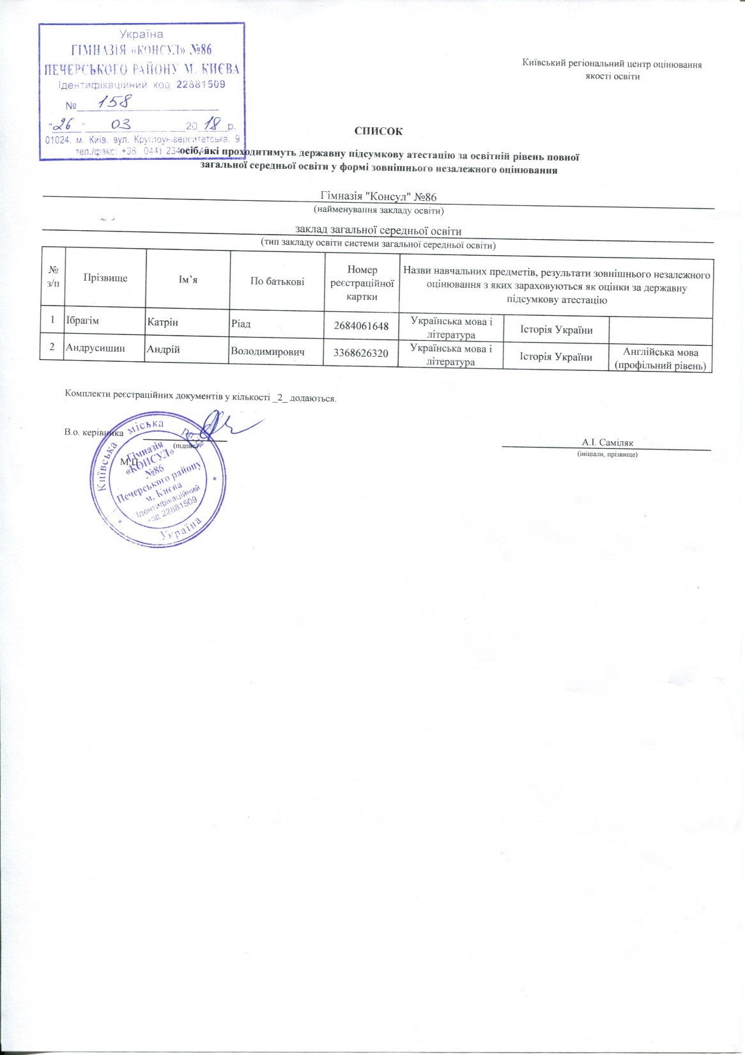
ЗНО–2020
ВАЖЛИВО
Кутовий штамп
АБО
Офіційний бланк
Список треба сформувати в сервісі
«Кабінет керівника закладу освіти»
Науменко Сергій Петрович
Науменко Сергій Петрович

Slide 15
ЗНО–2020
Комплект документів
Рекомендуємо робити окремі списки для різних категорій
Список осіб
Для учасників, які подали документи на загальних підставах
Для учасників, які не мають потрібних документів для реєстрації (паспорта) з клопотанням закладу освіти
Для учасників, які потребують створення особливих (спеціальних умов) для проходження ЗНО
Для осіб, які реєструються для участі в додатковій сесії, разом із заявами й документами, що підтверджують цей факт
Реєстраційна картка та копія паспорта кожного учасника із списку

Slide 16
ЗНО–2020
Відправлення комплектів реєстраційних документів
Комплекти реєстраційних документів можна:
надіслати рекомендованим листом на адресу
Київський РЦОЯО, а/с 86, м. Київ, 02192
передати нарочним за адресою
Київського РЦОЯО (вулиця Міста Шалетт, 1а, м. Київ)
Рекомендуємо подавати документи:
До 15.02.2020 – заклади з кількістю здобувачів освіти до 10 осіб
До 25.02.2020 – заклади з кількістю здобувачів освіти до 30 осіб
До 05.03.2020 – заклади з кількістю здобувачів освіти більше 30 осіб

Slide 17
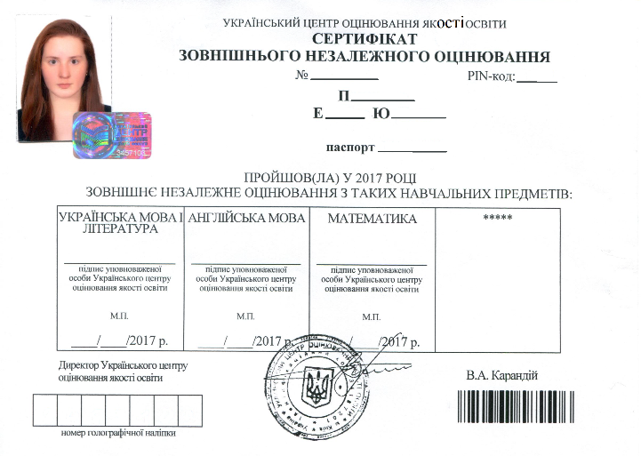
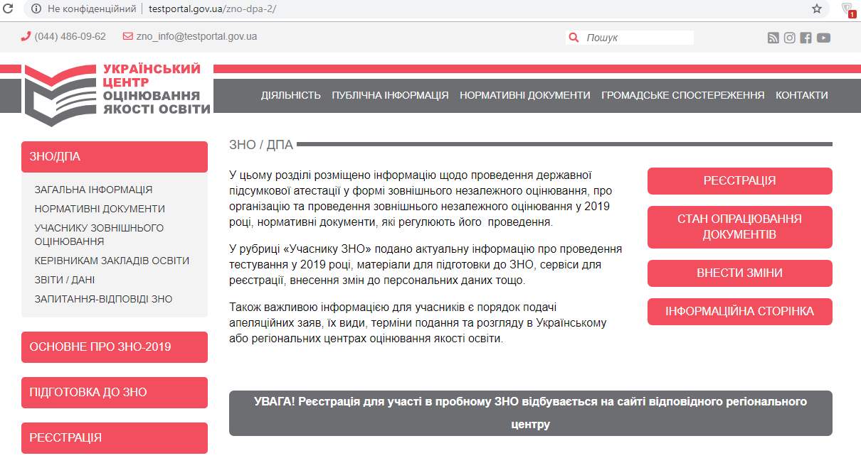
ЗНО–2020
Результати реєстрації
Заклад освіти отримає:
індивідуальні конверти для здобувачів повної загальної середньої освіти поточного року ;
відомість видачі індивідуальних конвертів
Вміст конверта: 1. Сертифікат 2. Реєстраційне повідомлення
Для кожного учасника на веб-сайті УЦОЯО створюється інформаційна сторінка, доступ до якої здійснюється за
номером Сертифіката та PIN-кодом, указаним у ньому

Slide 18
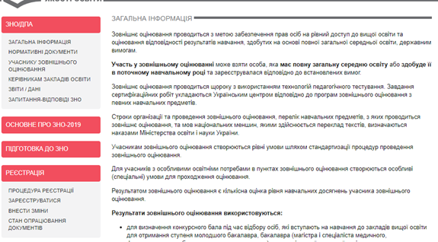
ЗНО–2020
Перереєстрація
03 лютого - 24 березня

Slide 19
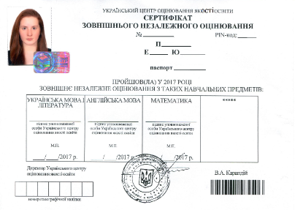
ЗНО–2020
Перереєстрація
03 лютого - 24 березня
нова реєстраційна картка
відповідальний в закладі освіти
копії документів, що посвідчують особу
новий список
отриманий Сертифікат

